Slide 1

第四节 随机变量的独立性
二维随机变量的独立性
多维随机变量的独立性

Slide 2
一、二维随机变量的独立性
设 X,Y是两个随机变量，若对任意的 x,y,有
则称 X 和 Y 相互独立 .
两事件 A , B 独立的定义是：若P(AB)=P(A)P(B)
则称事件 A , B 独立 .
用分布函数表示,即

Slide 3
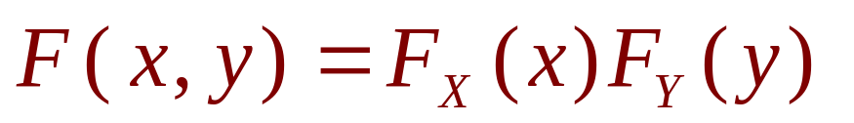
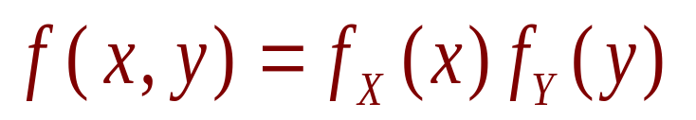
设 X,Y是两个随机变量，若对任意的x,y,有
则称 X 和 Y 相互独立 .
若(X,Y)是连续型随机变量 ，则上述独立性的定义等价于：
对任意的 x, y, 有
若(X,Y)是离散型随机变量 ，则上述独立性的定义等价于：

Slide 4
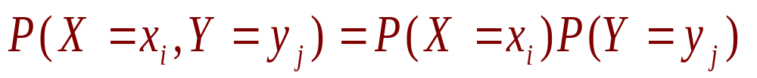
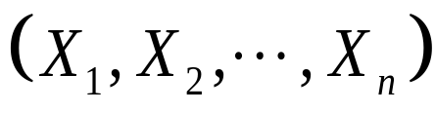
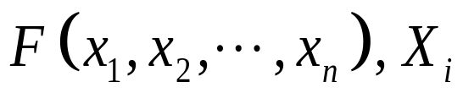
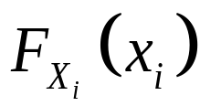
对(X,Y)的所有可能取值(x_{i}, y_{j}),有
类似地，可定义多维随机变量的独立性.
二、多维随机变量的独立性
设n维随机变量 的联合分布函数为 的边缘分布函数为

Slide 5
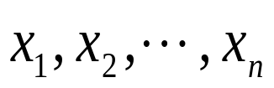


若对于任意一组数 ，有
例1. 证明 ： 对于二维正态随机变量 (X,Y) ,
X 和 Y 相互独立的充要条件是参数 .

Slide 6











例2.
设 的联合分布列如下表所示：
相互独立吗？

Slide 7

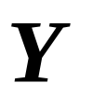

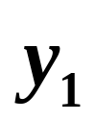
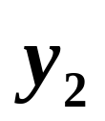
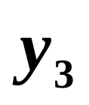
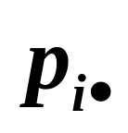
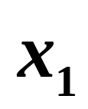




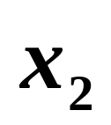


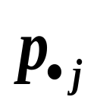

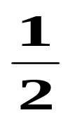
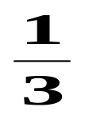

例3 设随机变量 与 相互独立，下表给出了二维随机向量 的联合概率分布及关于 与 的边缘概率分布中的部分值，试将其余的值填入表中的空白处。

Slide 8
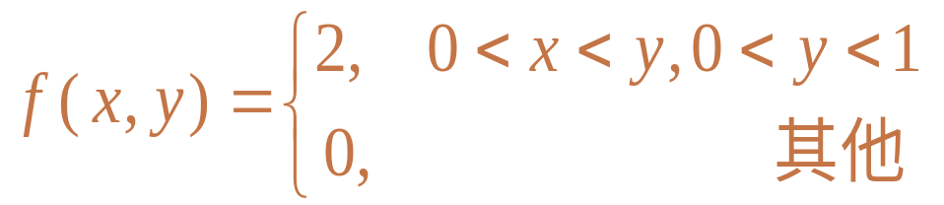
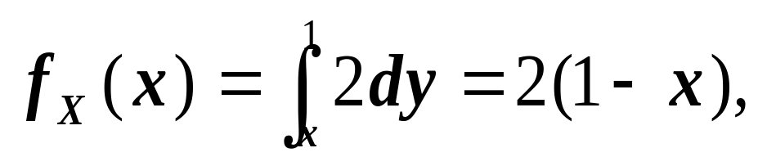
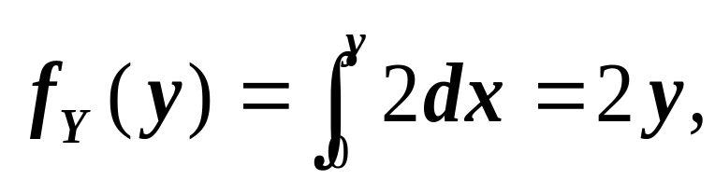
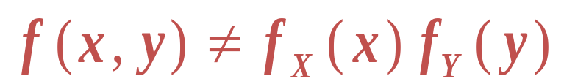
例4 若(X,Y)的概率密度为
判别X与Y是否独立？
解
0<x<1
0<y<1
故 X 和 Y 不独立 .

Slide 9
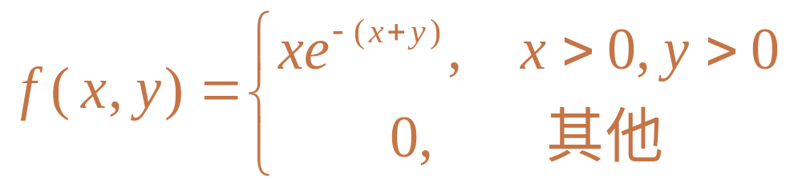
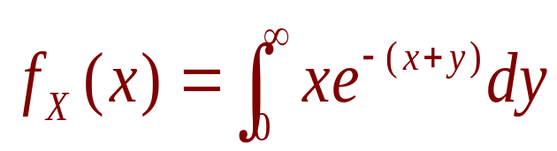
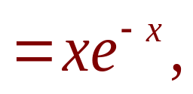
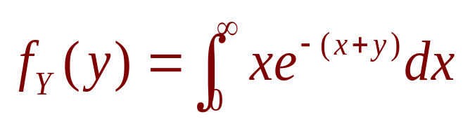
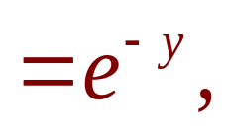
练习
设(X,Y)的概率密度为
问X和Y是否独立？
解
x>0
y >0

Slide 10
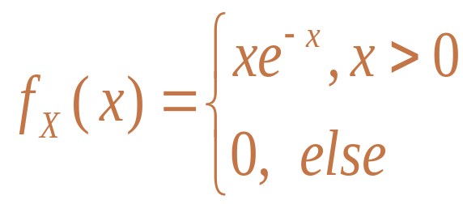
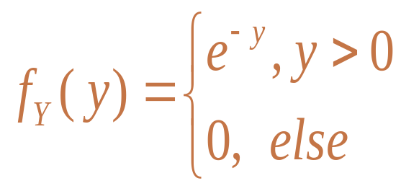
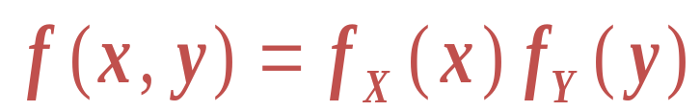
即
可见对一切 x, y, 均有：
故 X , Y 独立 .

Slide 11





思考题1 设 服从区域D上的均匀分布,判断
与 的独立性,其中:
(1) (2)
1
1
-1
1
-1
1
-1
-1

Slide 12
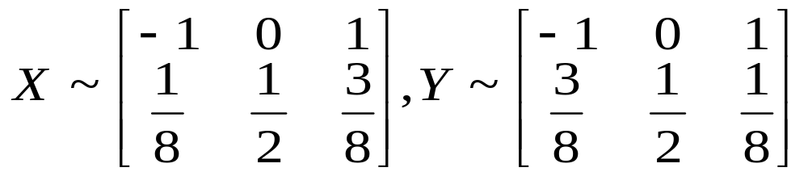
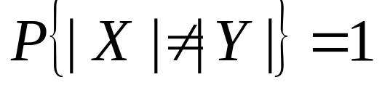
思考题2、设随机变量
且
求X与Y的联合分布列，讨论X与Y的独立性。

